Slide 1
Tensorflow와 Keras 설치 (python 3.6과 tensorflow 2.0, keras 2.3.1)
2020.01.26
-Tech with Tim 유투브 내용참조-

Slide 2
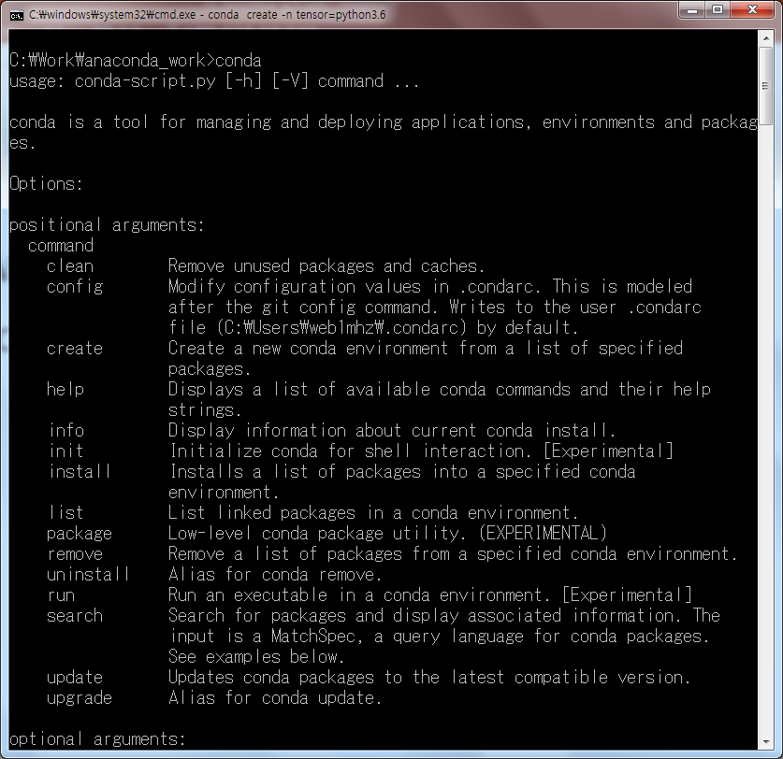
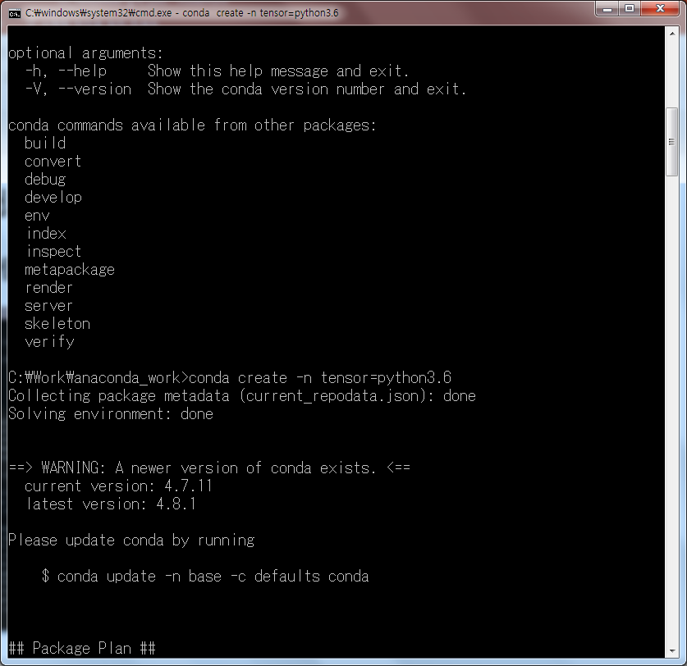
Anaconda 설치여부 확인
CMD환경에서 conda 명령어 실행 후 확인

Slide 3
Tensorflew 설치할 가상환경 생성
CMD환경에서
conda create –n tensor python=3.6 실행
여기서 tensor는 가상환경 이름이고 tensorflow를 실행하는 python버전은 3.6으로 설정(호환성 문제인것로 판단됨)
Python 3.6버전은 tensorflow 2.0과 호환되기때문에 반드시
Tensorflow 설치시 버전을 지정해서 설치해야 한다.
그러지 않으면 오류가 발생됨
가상환경은 아나콘다가 설치된 폴더 내 envs 폴더에 생성된
Anaconda를 C:\에 설치한 경우에는 다음 폴더로 생성된다.
C:\Anaconda3\envs\tensor

Slide 4
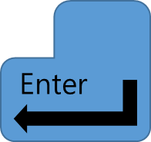
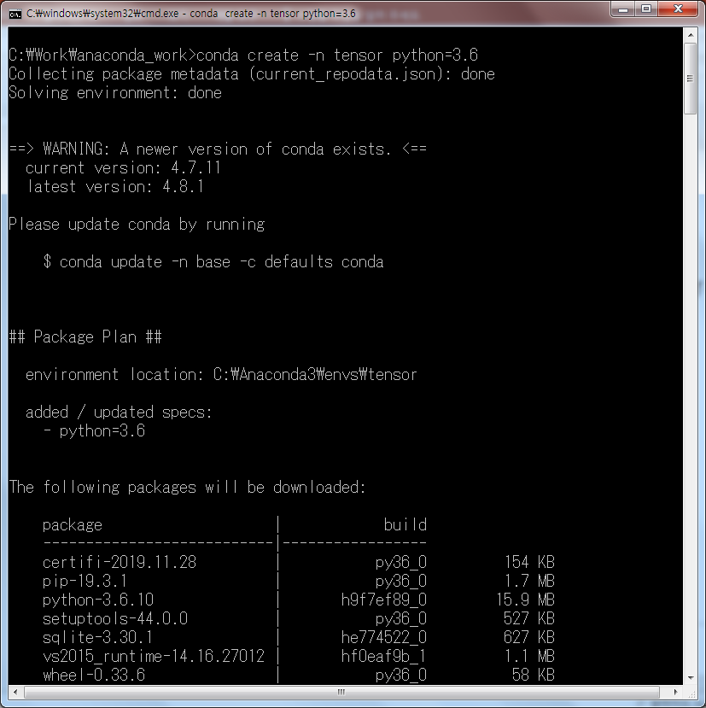
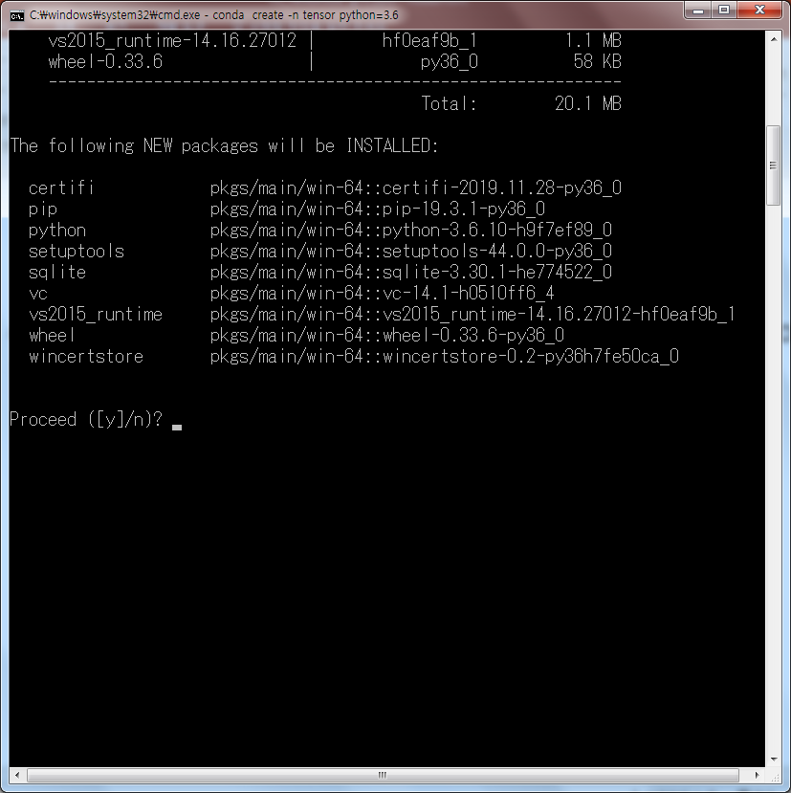
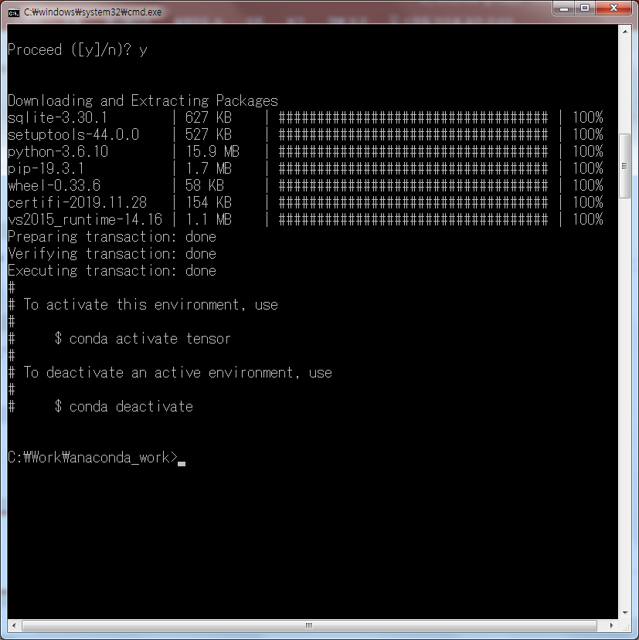
가상환경 생성 실습
c:\work\andconda_work\conda create –n tensor python=3.6
가상환경삭제 방법
c:\work\andconda_work\conda env remove –n tensor

Slide 5
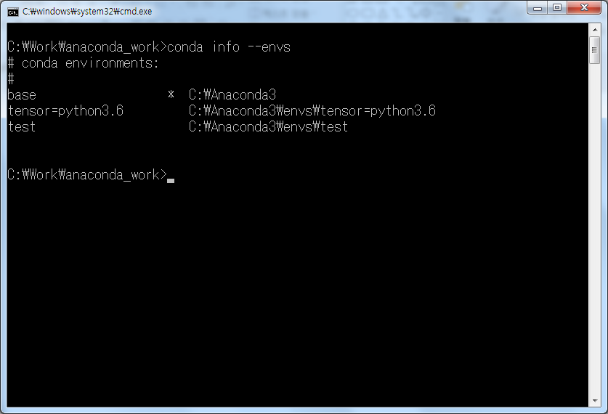
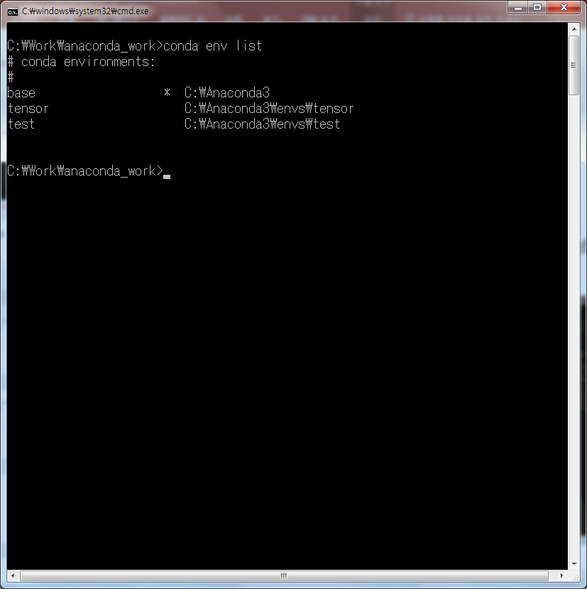
가상환경 생성 확인
c:\work\andconda_work\conda info --envs 또는
c:\work\andconda_work\conda env list

Slide 6
Tensorflow 및 keras 설치
Cmd환경에서 tensorflow와 keras 설치할 가상환경 tensor 활성화
c:\work\andconda_work\activate tensor
가상환경에서 tensorflow 설치
(tensor) c:\work\andconda_work\pip install tensorflow==2.0
가상환경에서 keras 설치
(tensor) c:\work\andconda_work\pip install keras

Slide 7
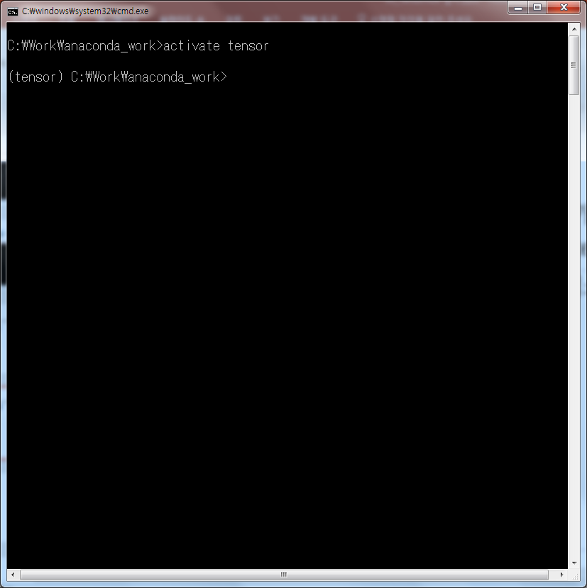
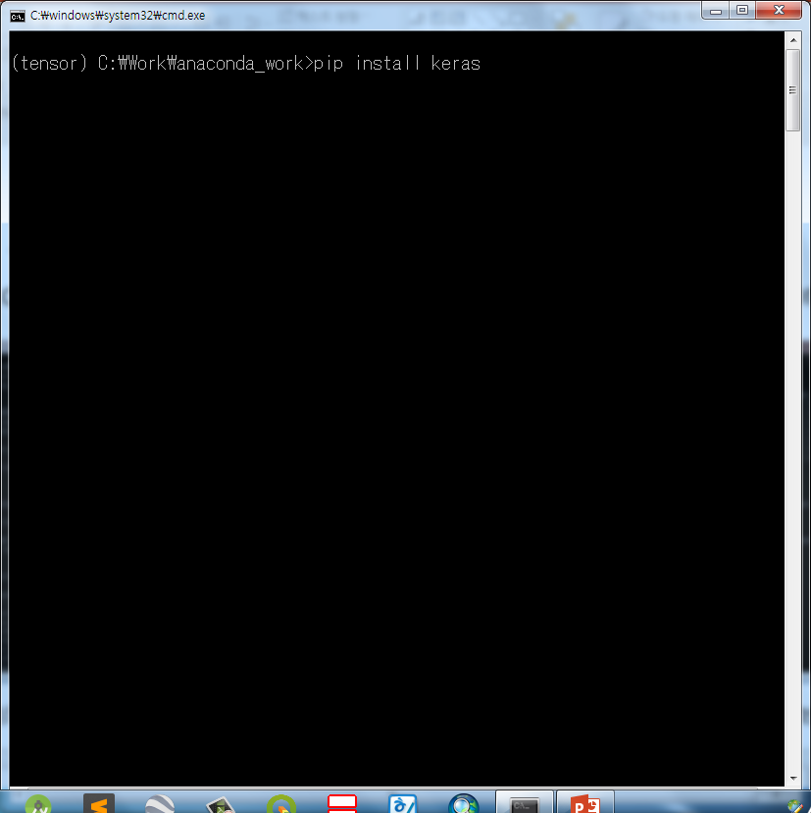
Tensorflow 및 Keras 설치 실습

Slide 8
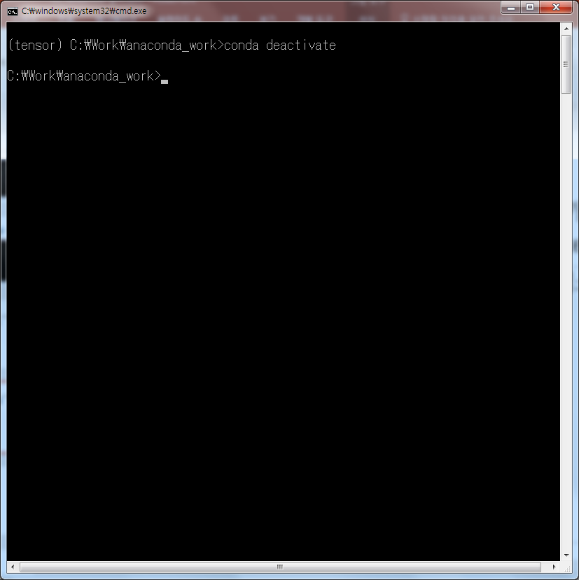
conda 가상환경 비활성화
(tensor) c:\work\andconda_work\conda deactivate

Slide 9
Pycham 활용
2020.01.26
-Tech with Tim 유투브 내용참조-

Slide 10
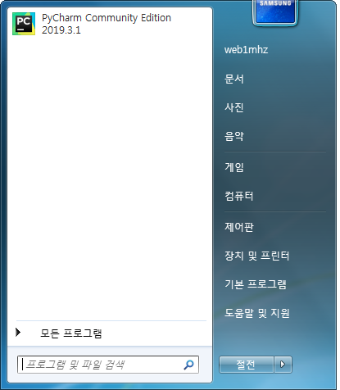
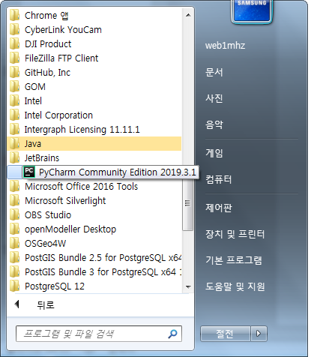
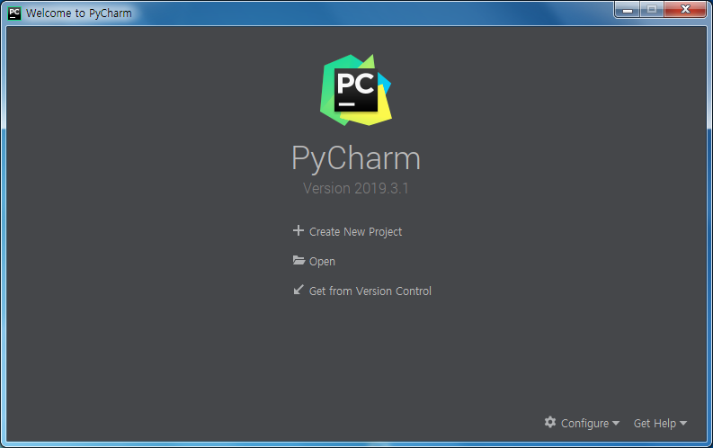

Pycham 실행

Slide 11
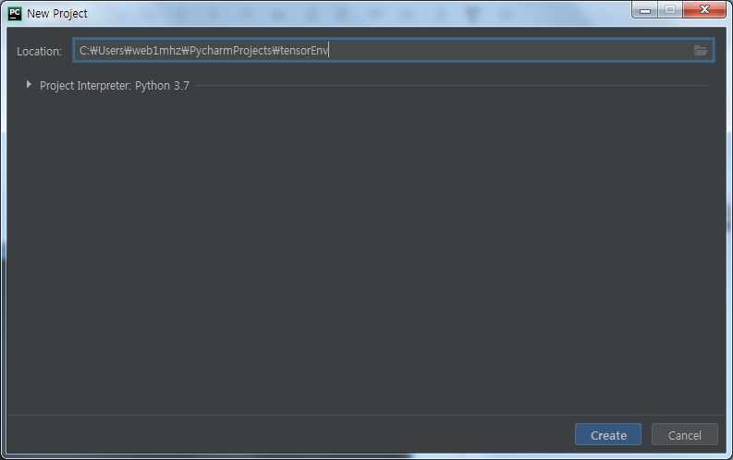
Pycham 환경설정
파이참을 실행한 후 Create New Project를 선택하고
파이참 프로젝트 명을 tensorEnv로 입력한 후 create 버튼을 클릭하여 생성한다.
여기서 프로젝트 명은 사용자가 원하는 이름으로 설정할 수 있다.

Slide 12
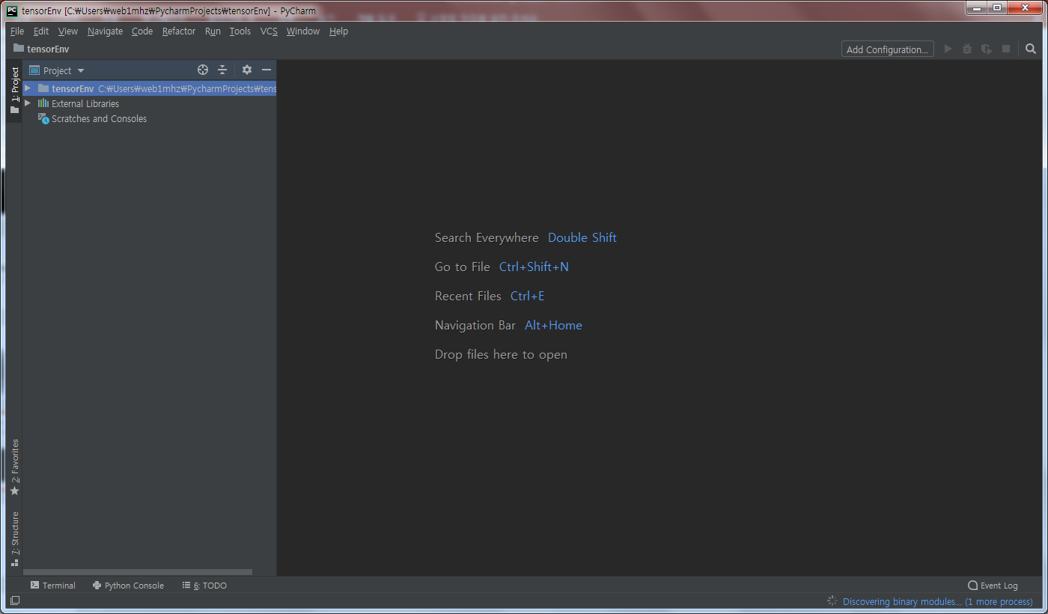
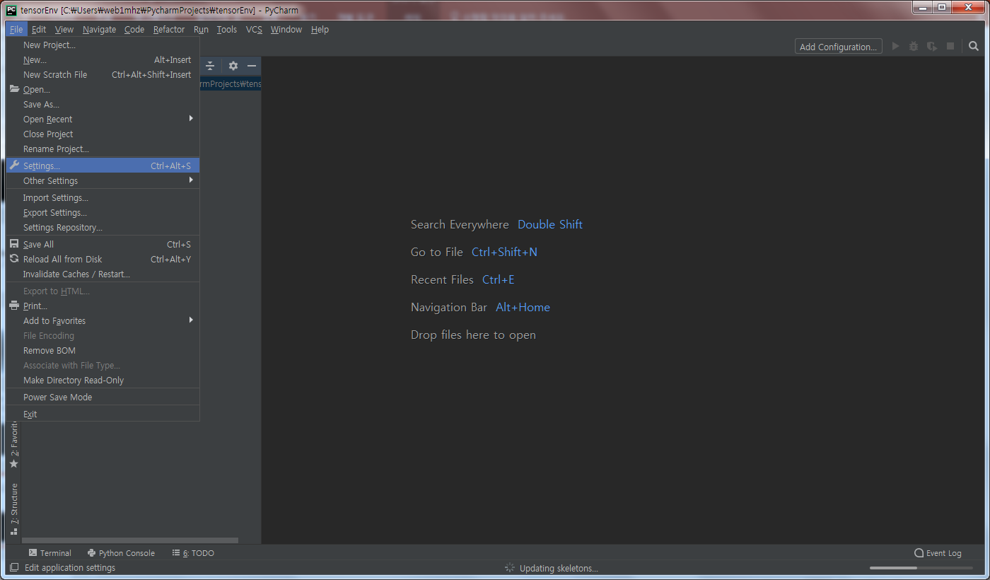
파이참 프로젝트 파일이 생성 한 후
파일메뉴에서 setting…를 선택하여 아나콘다 가상환경을 연결하기 위해 필요한 설정 값을 입력한다.

Slide 13
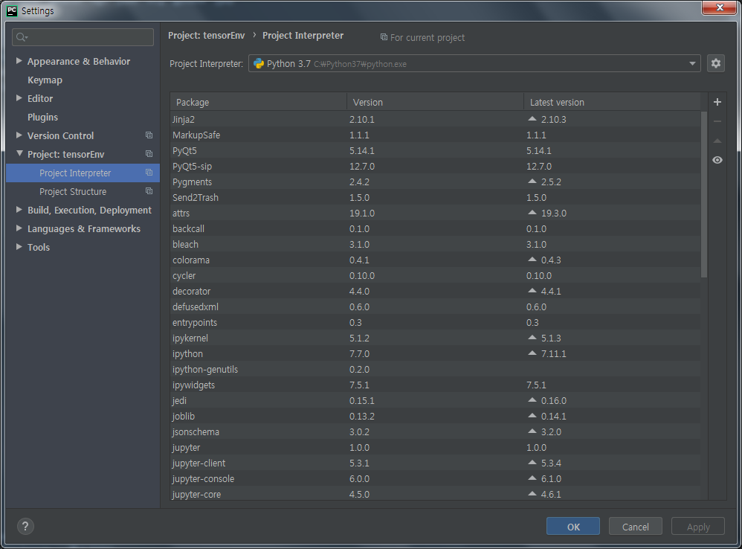
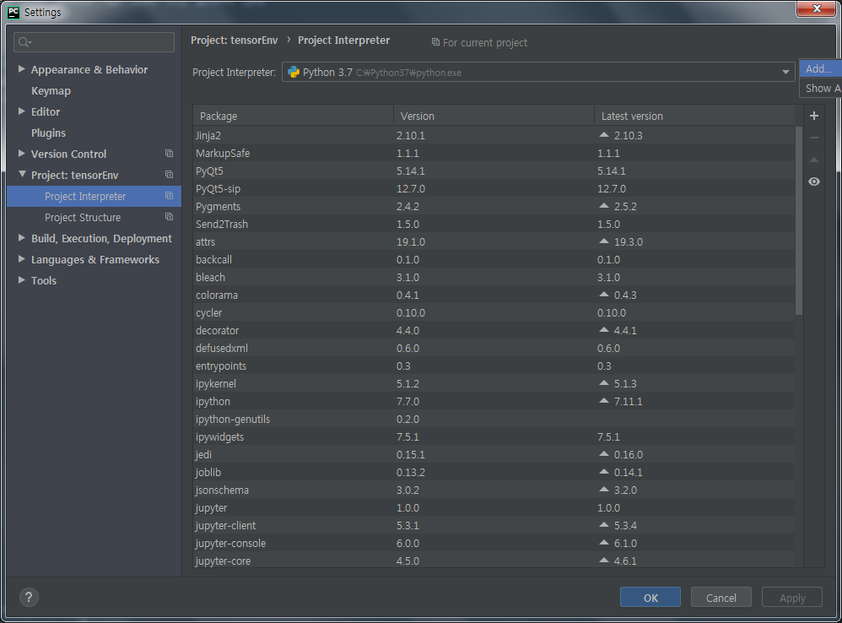
파이참과 아나콘다 가상환경 연결
파일메뉴의 setting… 대화상자에서 project interpreter를 선택하고
프로젝트 인터프리터를 아나콘다에서 설정한 가상환경을 지정한다.
이를 위해 대화상자에서 톱니모양 버튼을 선택하고 Add…기능을 클릭하여 실행한다.

Slide 14
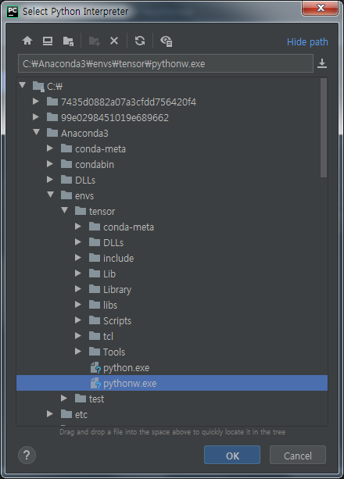
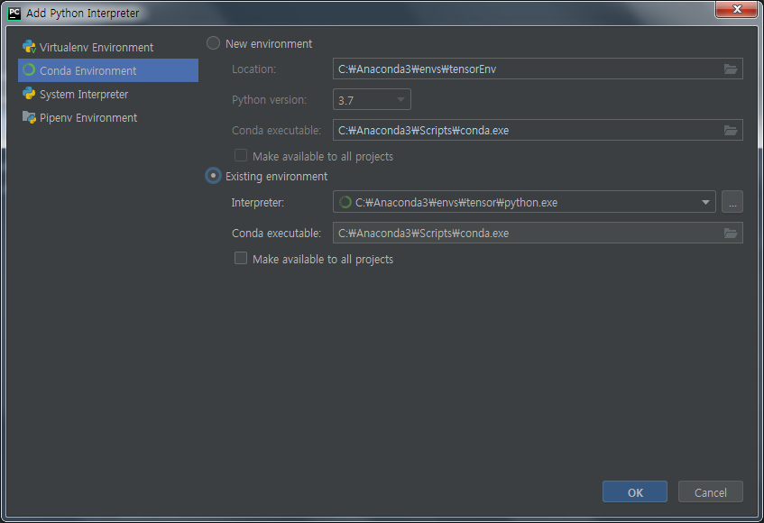
Add…기능을 실행하여 Add Python Interpreter 대화상자에서
conda Environment를 선택하고 Existing environment를 체크한다.
… 버튼을 클릭하여 conda의 가상환경이 설정된 폴더를 검색하여 인터프리터를 pythonw.exe로 선택한 후 ok버튼을 클릭하여 가상환경을 연결한다

Slide 15
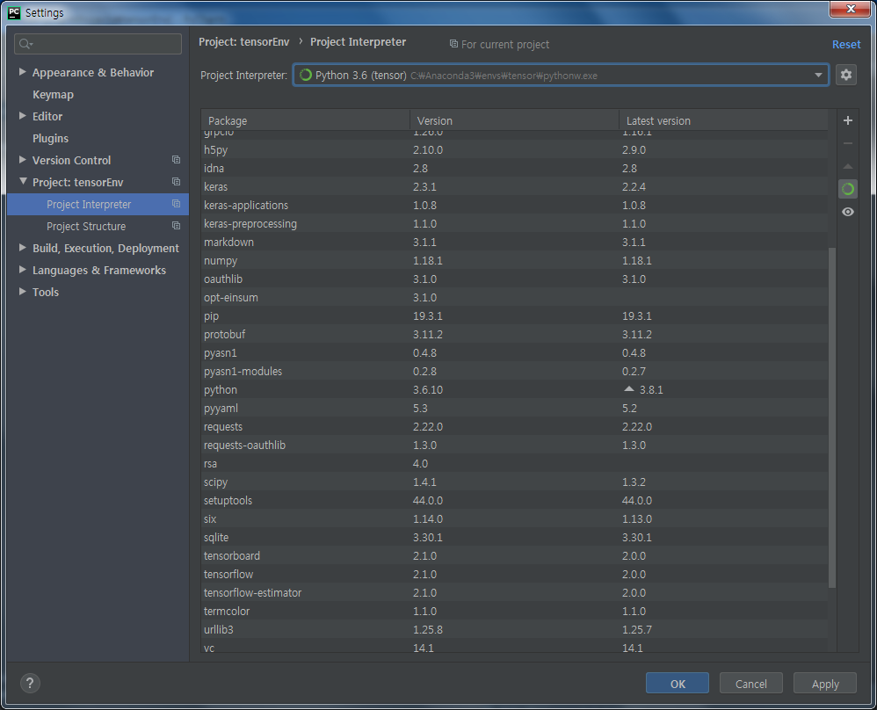
인터프리터를 pythonw.exe로 선택한 후 ok버튼을 클릭 한 후
프로젝트 인터프리터가 변경된 것을 확인하고 ok버튼을 클리하여
파이참과 아나콘다의 가상환경을 연결하는 설정과정을 마친다.
Package목록에서 keras와 tensorflow 패키지가 보이면 제대로 설치가 된 것이다.

Slide 16
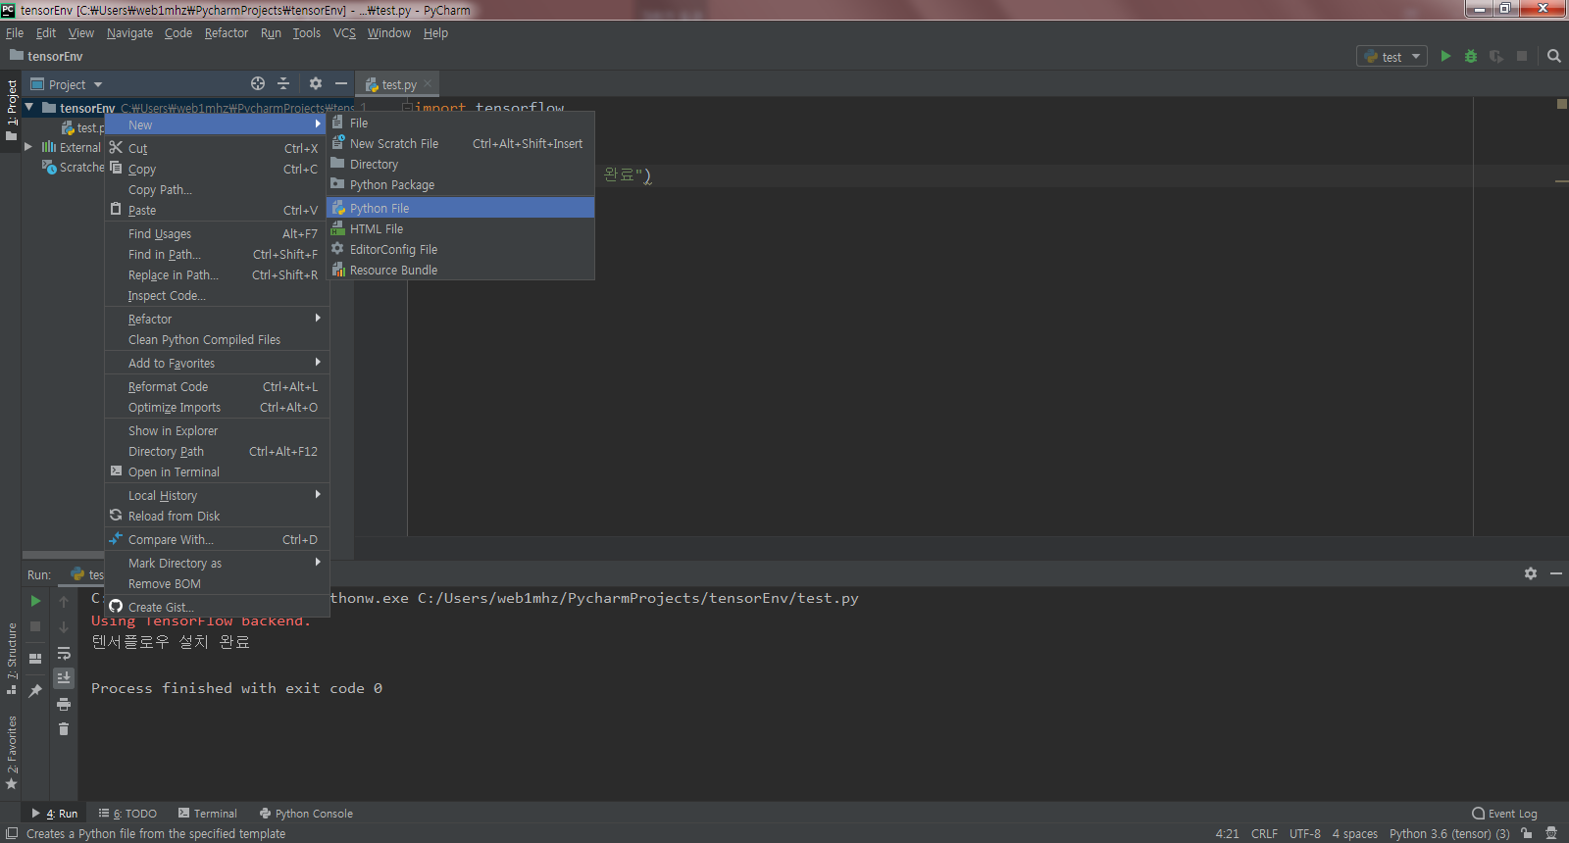
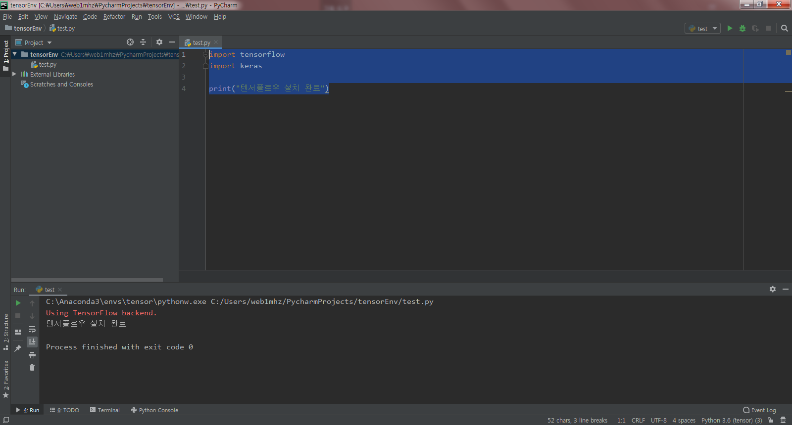
파이참에서 tensorflow 설치 확인
파이참에서 test.py 파일을 생성한 후 다음 두 문장을 입력후 실행
import tensorflow as tf
import keras
결과창에
Using TensorFlow backend.
텐서플로우 설치 완료
Process finished with exit code 0

Slide 17
아이콘
Enter

Slide 18
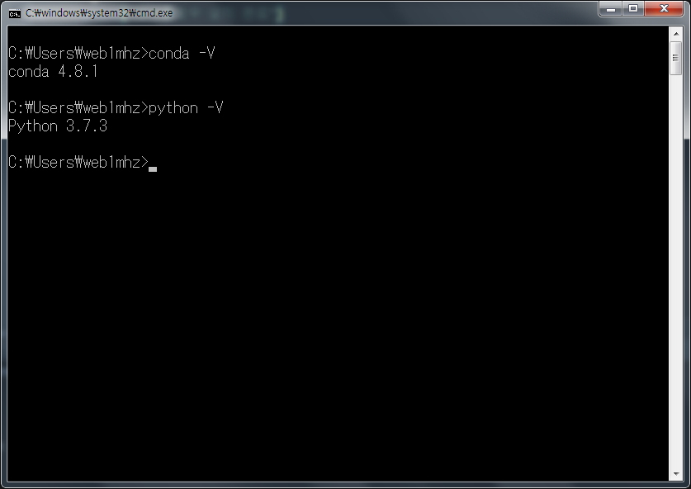
파이썬 버전 3.7.3과 콘다 버전 4.8.1
Tensorflow 버전은 2.0으로 설치하여야 함.
pip install tensorflow==2.0

Slide 19
Tensor 설치시 오류
Cannot uninstall 'wrapt'. It is a distutils installed project and thus we cannot accurately determine which files belong to it which would lead to only a partial uninstall.
Conda update –all
pip install --upgrade tensorflow==2.0.0
또는
conda remove wrapt

Slide 20
오류해결
The environment is inconsistent, please check the package plan carefully
The following packages are causing the inconsistency:
conda install anaconda

